Slide 1
Lesson 3
If
Elif
Else
Ισοδυναμίες

Slide 2

Lesson 3: If
Το If είναι μία …… την οποία όταν την χρησιμοποιούμε, ελέγχουμε το ότι μόνο όταν πληρείται μία προϋπόθεση την οποία έχουμε ορίσει θα πραγματοποιείτε το αποτέλεσμα το οποίο έχουμε ορίσει επίσης.

Slide 3
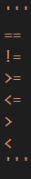
Lesson 3: If - Ισοδυναμίες
Οι 6 δυνατές ισοδυναμίες στην Python είναι οι εξής:
== = Ίσο
!= = Διαφορετικό του ίσου
>= = Μεγαλύτερο ή Ίσο
<= = Μικρότερο ή Ίσο
> = Μεγαλύτερο
< = Μικρότερο

Slide 4
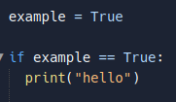
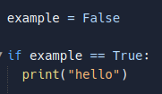
Lesson 3: If - Παράδειγμα
Εάν η προϋπόθεση ισχύει (όπως στην 1^{η} περίπτωση) , τότε το αποτέλεσμα τρέξει.
Εάν η προϋπόθεση δεν ισχύει (όπως στην 2^{η} περίπτωση) , τότε το αποτέλεσμα δεν πραγματοποιήται.

Slide 5
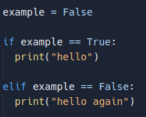
Lesson 3: If / Elif
Εάν η προϋπόθεση ισχύει, τότε μπορούμε να ελέγχουμε αν μια άλλη θα πραγματοποιηθεί.
Σε αυτή την περίπτωση θα γίνει print hello again
Παράδειγμα:
Προσοχή!!! Το elif πρέπει να είναι ακριβός από κάτω ένα άλλο if ή elif.

Slide 6
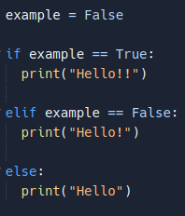
Lesson 3: If / Elif / Else
Στην περίπτωση που καμία από τις προηγούμενες προϋποθέσεις δεν ισχύσει, τότε το else θα πραγματοποιηθεί.
Προσοχή!!! Το else πρέπει να βρήσκετε κάτω από If ή ένα Elif όπως και δεν μπορούν να υπάρχουν πάνω από 1 Else κάτω από το ίδιο If.

Slide 7
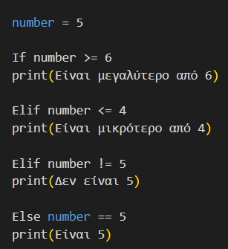
Lesson 3: If / Elif / Else - Παράδειγμα
Σε αυτό το παράδειγμα η αναγνώριση του κώδικα θα γίνει ως εξής:
Αρχικά το number δεν είναι μεγαλύτερο ή ίσο με το 6 οπότε δεν θα εκτυπώσει το if.
Μετά το number δεν είναι ούτε μικρότερο ή ίσο με το 4 οπότε δεν θα εκτυπώσει ούτε το 1o Elif.
Στην συνέχεια το number δεν είναι ούτε κάτι άλλο εκτός του 5 οπότε ούτε θα εκτυπώσει το 2^{ο} Elif.
Τέλος το number είναι ίσο με 5 οπότε θα εκτυπώσει το Else.

Slide 8
Ευχαριστούμε για την παρακολούθηση.

